Slide 1
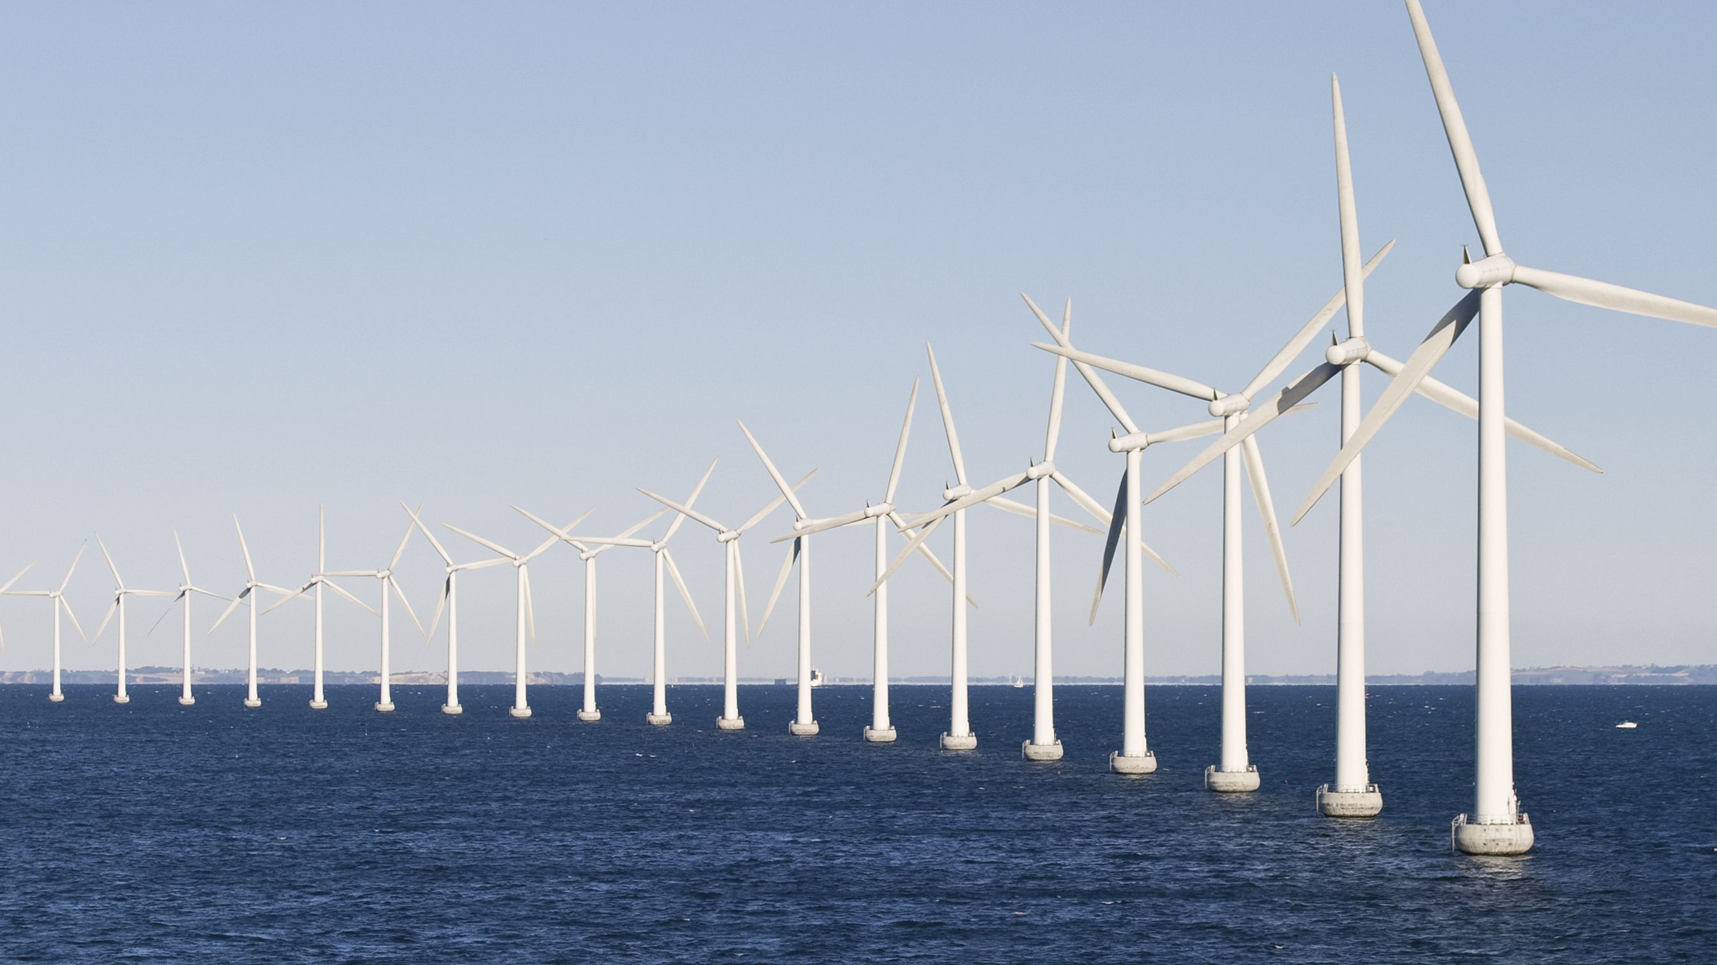
RETC - BASF Peruana S.A.
Lima, 03 de noviembre 2017

Slide 2
Agenda
1
BASF Historia Slide 3
2
BASF en América del Sur Slides 4 - 6
3
BASF Peruana Slide 7
4
Cambio Climático - BASF Slide 8
5
Metas Ambientales Slides 9 - 10
6
Responsible Care Slides 11 - 12
7
Experiencia RETC - BASF Peruana Slides 13 - 17
8
Conclusiones Slide 18

Slide 3
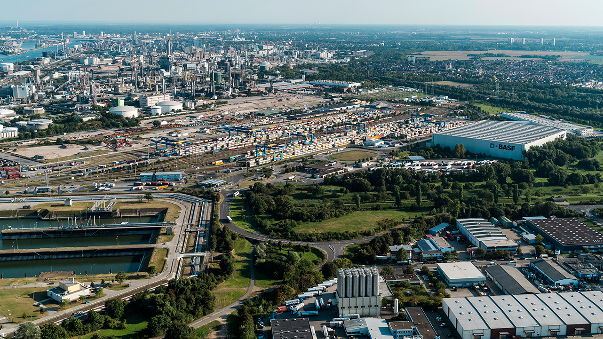
BASF – We create chemistry
Ludwigshafen
Notes:
3
Foto: Eine Chemikerin testet die Druckfestigkeit eines Musterstücks aus elastischem Polyurethan-Schaum mit Hilfe einer Zwick Prüfmaschine. Ziel dabei ist es, die Druckfestigkeit des Materials zu erhöhen und gleichzeitig die Materialdichte zu verringern.

Slide 4
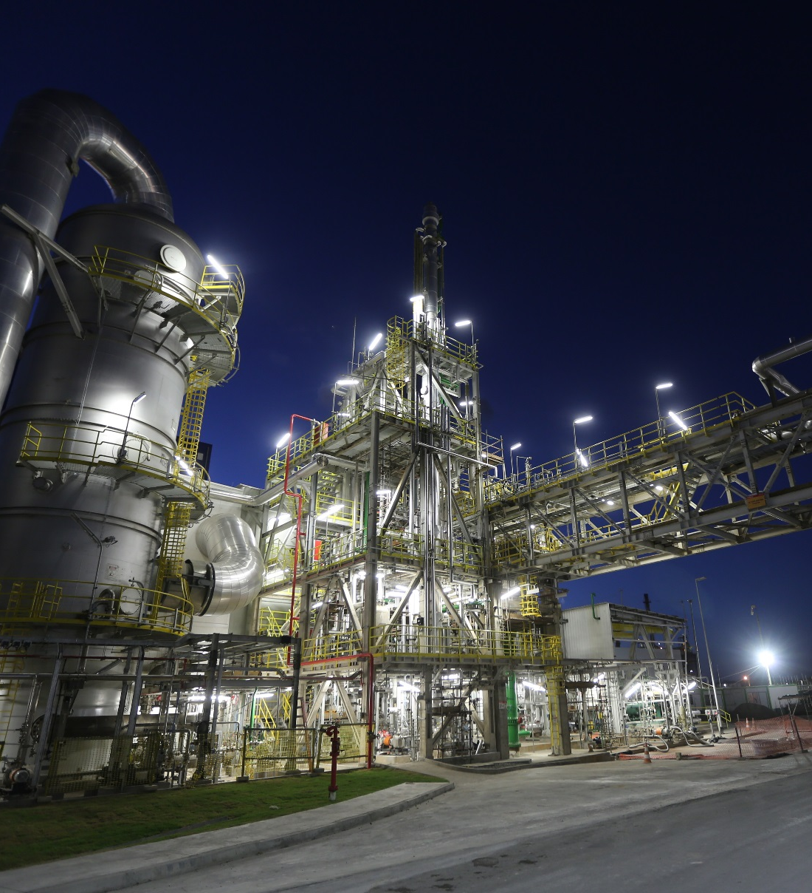
BASF en América del Sur
BASF We Create Chemistry
Alrededor 5,600 empleados
en la region de sur America
Mas de
3,900 empleados
en Brasil
Regional sitios de producción: 18 (9 de estas en Brasil )
Combinamos el éxito económico, la responsabilidad social y la protección del medio ambiente
Source: Data December 2016; net Sales Market View; employees status Dec/2016

Slide 5
Sitios de producción y oficinas de ventas Sudamérica
Caracas
La Calera (EB)
Bogotá
Quito
Lima
Jaboatão (EC)
Lima (EB)
Camaçari (CP e EM)
Callao (ED, EV, EM)
Guaratinguetá (AP, CI, CP, ED, EV e PM)
Jacareí (EM, EN e EV)
Santa Cruz
Paulínia (ED)
Asunción
Demarchi (EC)
São Paulo (Headquarters)
Vila Prudente (EB)
Indaiatuba (CC)
Concón (ED, EV, XD, AP)
Pinhais (AP)
Montevideo Shared Service Center
Santiago (EB)
Santiago
Buenos Aires
General Lagos (AP, ED)
Burzaco (PM)
Sales offices
Production Sites
Tortuguitas (EC e EM)
Santo Tomé

Slide 6
Principales Segmentos
America del Sur
Soluciones Agrícolas
Materiales Funcionales y Soluciones
Químicos de Rendimeinto
Petroleo y Gas
Productos Químicos
Otros
Source: MARIS GR consolidated figures (no OD exclusions - market view; €m)

Slide 7
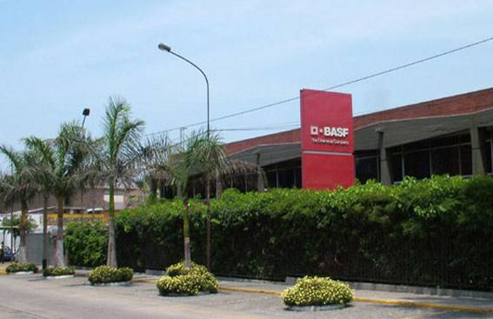
BASF Peruana S.A.
Fecha de Fundación: 31.Dic.1956
“Química Peruanil”

Slide 8
Cambio Climático - BASF
Los datos combinados de temperatura de la superficie terrestre y oceánica promediados globalmente muestran un calentamiento de 0.85 ° C durante el período de 1880 a 2012.
Es muy probable que la influencia humana haya sido la causa dominante del calentamiento observado desde mediados del siglo XX.
La emisión continua de gases de efecto invernadero causará un mayor calentamiento y cambios duraderos en todos los componentes del sistema climático.
Los riesgos existentes relacionados con el clima (por ejemplo, los fenómenos meteorológicos extremos, el aumento de las sequías o las precipitaciones, el aumento del nivel del mar) aumentarán.
Source: IPCC, 5th Assessment Report, Synthesis Report, 2014.
Notes:
Anthropogenic climate change is one of the main challenges society is facing. Business, science, politics and society need to combine forces in tackling climate change and using resources more efficiently. BASF is committed to economically efficient and ecologically effective global climate protection. Energy efficiency is the key to combining climate protection, conservation of resources and economic advantages.
Source: basf.com/climate_protection.

Slide 9
Nuestras Metas
Notes:
This slide gives an overview of the ambitious environment, health and safety goals we have set for ourselves.
Climate protection is one of the most important environmental goals. Therefore we are committed to energy efficiency and global climate protection along the value chain. We aim to reduce our greenhouse gas emissions per metric ton of sales product by 40% by 2020, compared with baseline 2002.
We set ourselves a new energy efficiency goal in 2015 covering both the chemicals and the oil and gas businesses. By 2020, we want to have introduced certified energy management systems (DIN EN ISO 50001) at all relevant production sites. Taken together, this represents 90% of BASF’s primary energy demand.
We measure our performance in health protection using the Health Performance Index (HPI). The HPI comprises five components: confirmed occupational diseases, medical emergency drills, first aid training, preventive medicine and health promotion. Each component contributes a maximum of 0.2 to the total score. The highest possible score is 1.0. Our goal is to reach a value of more than 0.9 every year.
We have made it our goal to reduce the worldwide lost-time injury rate per one million working hours to 0.5 at most by 2025. To this end, we promote risk-conscious behavior and safe working practices for every individual, particularly through regular communication, systematic risk assessments, specific qualification
measures and our worldwide safety initiatives. We set ourselves the goal of reducing the rate of process safety incidents to a rate of no more than 0.5 per one million working hours by 2025. To this end, we continued our worldwide initiative focusing on plant maintenance, repair and operation.
Source: BASF Report 2016, pages 29, 100-101, 105-106.

Slide 10
Nuestras Metas
Todas la metas ayudan de la mano a poder redefinir las metas que tenemos como región y corporación
Emisiones de gases de efecto invernadero
Por tonelada de productos vendido para el 2020 (linea base 2002)*
Energy efficiency
Implementation del Sistema (ISO 50001) en todos los site relevantes
Status 2016: -37.2 %
Status 2016: 42.3 %
- 40%
90%

Slide 11
Responsible Care®
Responsible Care es una iniciativa global voluntaria de la industria química para impulsar la mejora continua y un desempeño con excelencia en los ámbitos de medio ambiente, la salud, la seguridad industrial y patrimonial.
Creada 1985
Difundida 1987
BASF 1992
Perú 1996

Slide 12
Responsible Care®
Código que ayuda al cumplimiento del RETC

Slide 13
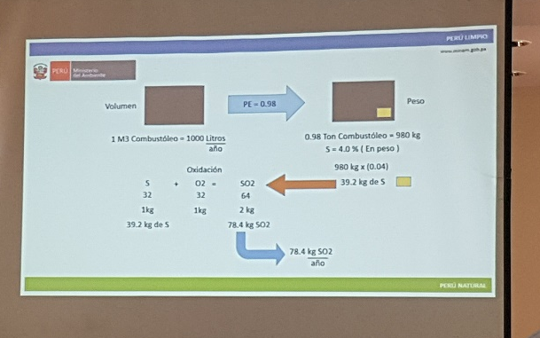
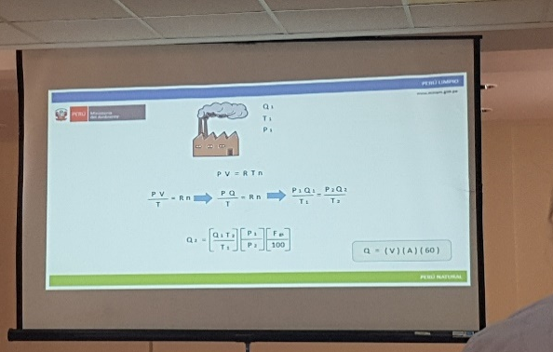
Curso Minam - SNI
El curso se desarrolló el día 12 de Abril en donde se abordo.
Conceptos Básicos
Calculo de contaminantes
Herramientas de apoyo
Plataforma de Reporte

Slide 14
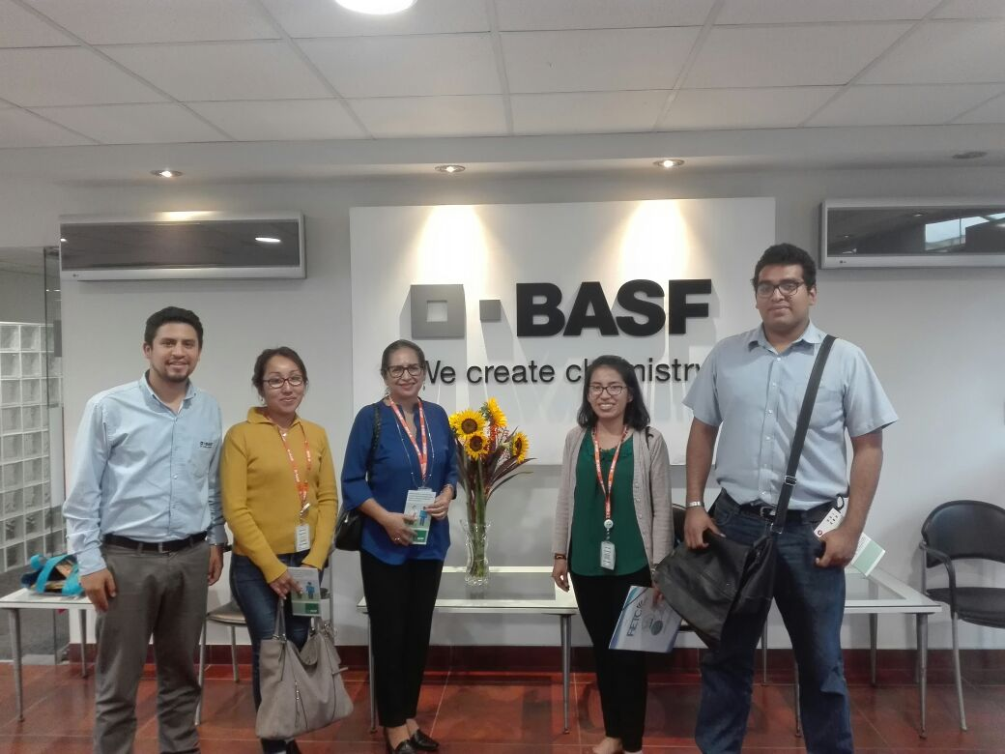
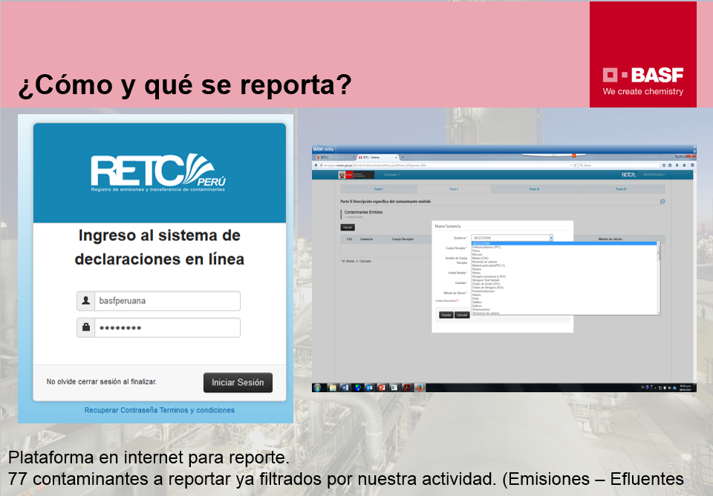
Reunión Expertos MINAM - BASF

Slide 15
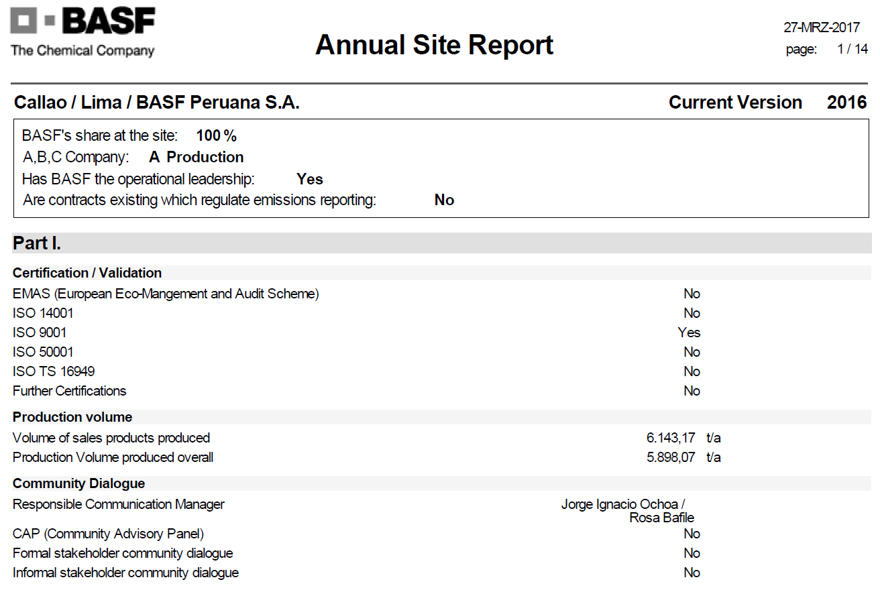
Annual Site Report
Reporte que se genera por cada site productivo de BASF, con la finalidad de cuantificar mediante una metodología aprobada todos los aspectos ambientales que se puedan generar por parte del proceso productivo.

Slide 16
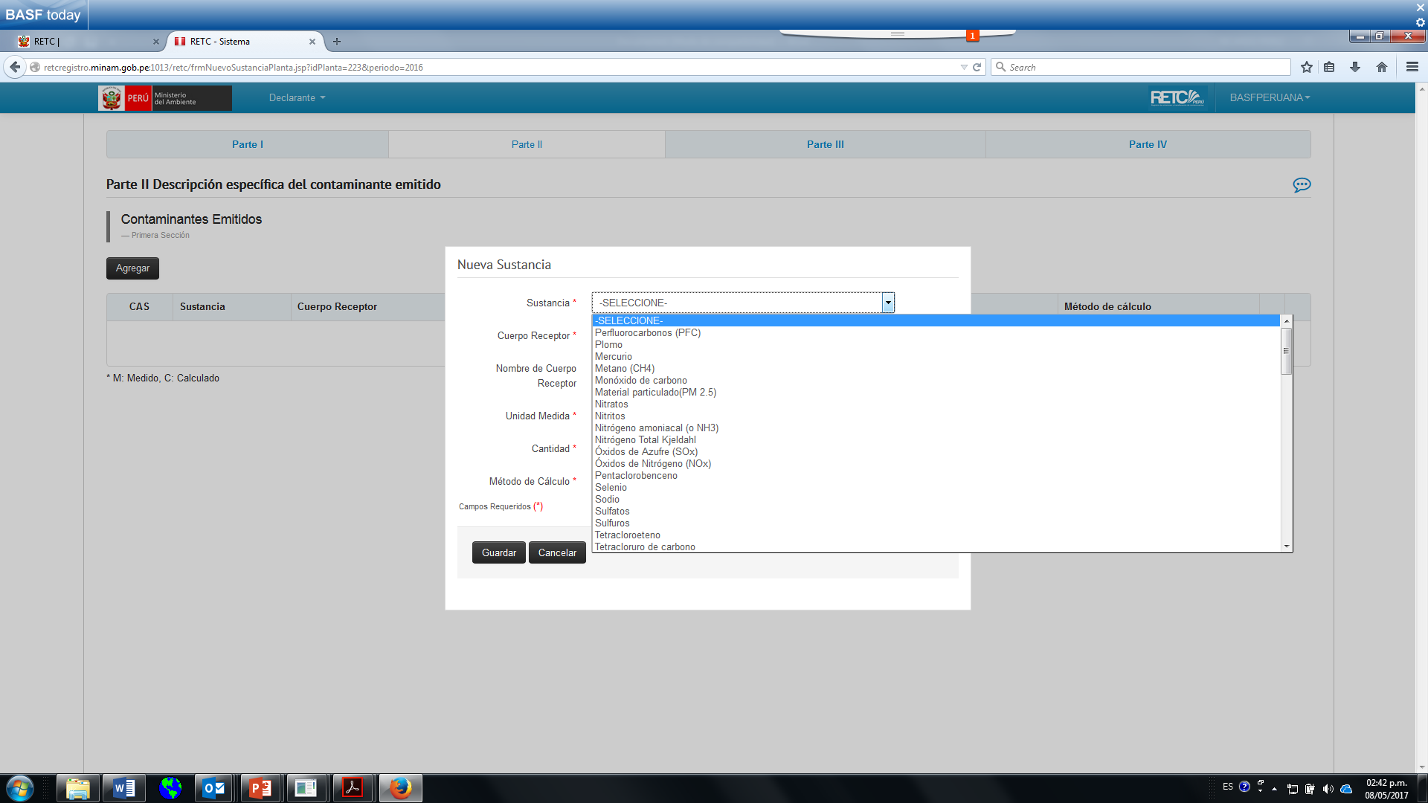
BASF Peruana - RETC
Filtrado por código CIIU - Parámetros específicos por actividad económica

Slide 17
BASF Peruana - RETC

Slide 18
Conclusiones
El compromiso de BASF con RETC - estamos convencidos que la herramienta va a funcionar y por ello nosotros seguiremos reportando el próximo año para seguir mejorando la política ambiental de nuestro país.
BASF considera que esta iniciativa es algo productivo para el país, puesto que lleva a buscar alianzas con otras instituciones mundiales y nos pone en la vanguardia de otras naciones para replicar algunas metodologías de mejora frente a la conservación del ambiente.
La plataforma de trabajo para poder emitir los reportes es muy amigables e instintivamente fácil de llenar, así también es rápida y la forma de dar respuestas por parte de la entidad publica es muy eficiente.
Ayudará a potenciar la cultura ambiental que debemos de tener como Peruanos.

